Slide 1
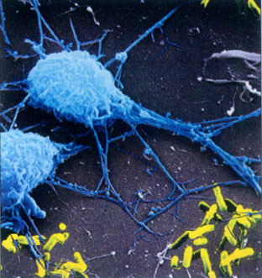
Proces hojení ran a ovlivňující faktory
Chirurgická klinika
FN Brno Bohunice

Slide 2
Kůže
Kůže je hraniční vrstvou mezi organismem a jeho okolím, funguje jako bariéra na jedné straně a spojení mezi vnějším světem a vnitřními orgány na druhé straně.
Hojení ran spočívá ve schopnosti kůže regenerovat epitel a obnovovat vazivovou a podpůrnou tkáň pomocí komplexu buněčných aktivit, které se navzájem překrývají.

Slide 3
Stavba kůže
Směrem od povrchu dovnitř:
epidermis (pokožka)- obnovení trvá asi 30 dnů
- stratum basale (basální vrstva)
- stratum spinosum (ostnitá vrstva)
- stratum granulosum (zrnitá vrstva)
- stratum lucidum (světlá vrstva)
dermis (korium - škára)
- pars papilaris (papilární část)
- pars reticularis (síťovitá část)
subcutis ( tela subcutanea - podkoží)

Slide 4
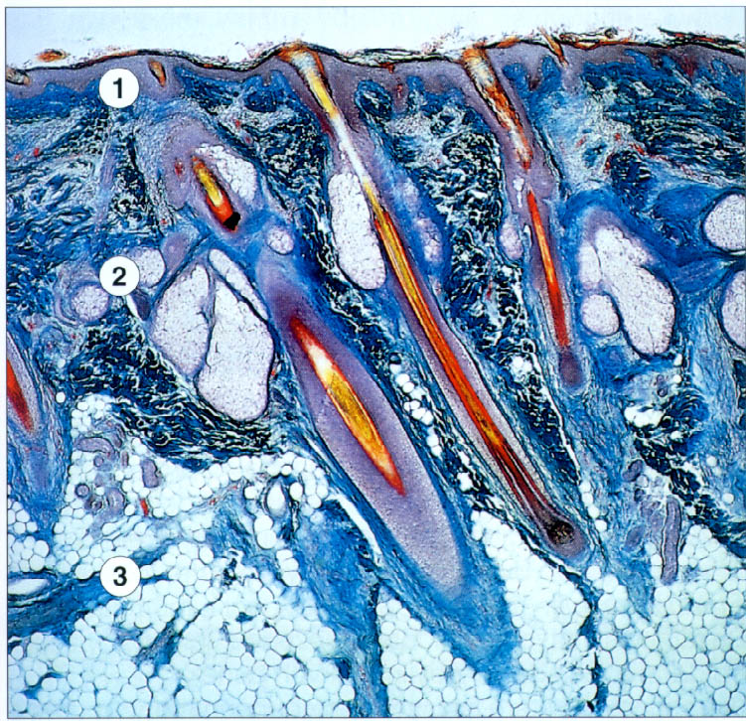

Slide 5
Definice rány a jednotlivé druhy ran
Rána je porušení integrity tělesného krytu většinou spojené se ztrátou hmoty v místě defektu
Podle způsobu vzniku, hloubky a rozsahu defektu rány dělíme :
mechanické (traumatické) rány
termické a chemické rány
vředy

Slide 6
Mechanické rány
Vznikají působením mechanických vlivů např. operačním výkonem, úrazem , válečným zraněním.
Zavřené rány - poškození tkáňových, kostních, cévních struktur a nervů, aniž by došlo k porušení celistvosti kůže (poranění mozku, zavřené zlomeniny, luxace, distorze …)
Povrchové rány - postihují pouze epidermis , hojí se bez vzniku jizvy, např. po odběru kožního štěpu, transplantátu.

Slide 7
Mechanické rány
Perforující rány - poškození kůže zasahuje do škáry až podkoží, může být postižena i svalová tkáň, např. rány řezné, bodné, střelné, způsobené kousnutím.
Komplikované rány - rozsáhlé traumatizace měkkých tkání, otevřené zlomeniny, těžká pohmoždění, amputace nebo vytržení některé části těla, působením tupého nebo perforujícího násilí, termickými vlivy.
Závažným problémem je pak vážné poškození cév, nervů, infekce kompartment syndrom, celkové projevy, šokové stavy.

Slide 8
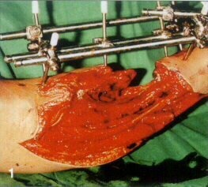

Slide 9
Termické a chemické rány
Vznikají působením tepla, chladu, tkáň poškozujícím zářením, kyselin a louhů. Typ poškození tkáně závisí na délce, intenzitě a výši působící teploty.
Rozdělení popálenin:
I stupeň - poškození epidermis - erytém
II a stupeň - zničení epidermis k basální vrstvě - puchýře
II b stupeň - hluboká dermální popálenina celé epidremis a téměř celé dermis
III stupeň - nekróza, zničení epidermis, dermis, často i subcutis
IV stupeň - zuhelnatění, zasahující svaly, šlachy, popřípadě i kosti

Slide 10
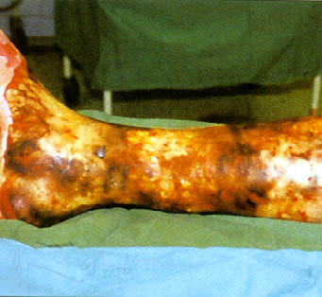

Slide 11
Termické a chemické rány
Rozdělení omrzlin
I stupeň - erytém
II stupeň - tvorba puchýřů
III stupeň - nekróza
IV stupeň - tvorba trombů a uzávěr cév
Poškození způsobená kyselinami a louhy jsou řazena mezi popáleniny „chemické“, po provedené neutralizaci zranění se ošetřují jako popáleniny.

Slide 12
Chronické rány - vředy
Vznikají lokálními poruchami výživy kůže, které mohou být vyvolány poruchami:
cévními
neurologickými
dlouhodobým působením tlaku
projev systémového onemocnění (krve, nádorového, cukrovky, infekčních onemocnění kůže)
Poškození může postihovat všechny vrstvy kůže a zasahovat až ke kostem.

Slide 13
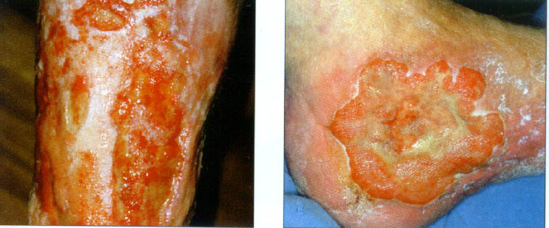

Slide 14
Proces hojení ran
Proces hojení probíhá ve fázích, které se časově překrývají a není možné je od sebe oddělovat:
zánětlivá (exsudativní) fáze - k zastavení krvácení a vyčištění rány
proliferační fáze - k novotvorbě granulační tkáně
diferenciační fáze reepitelizace a reparace - k vyzrávání buněk, diferenciaci epitelu a tvorbě jizvy

Slide 15
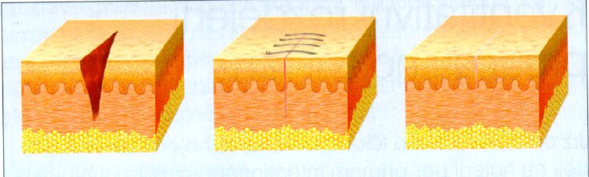
Kvantitativní rozdělení procesu hojení a poruch hojení ran
Primární hojení ran (per primam intentionem)
- u hladkých řezných ran s malou destrukcí tkáně bez přítomnosti cizích těles a při absenci infekce, okraje rány jsou pevně spojeny po 8 dnech.

Slide 16
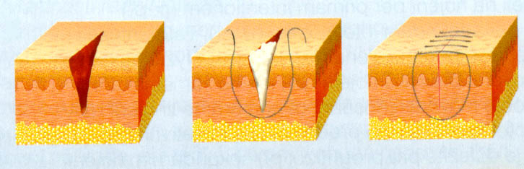
Kvantitativní rozdělení procesu hojení a poruch hojení ran
Primární odložené hojení
- u ran, kde je nutno počítat s možnou přítomností infekce, rána zůstává drénována nebo je použito obložky, pokud k rozvoji infekce nedojde je možné ránu mezi 4. a 7. dnem uzavřít suturou.

Slide 17
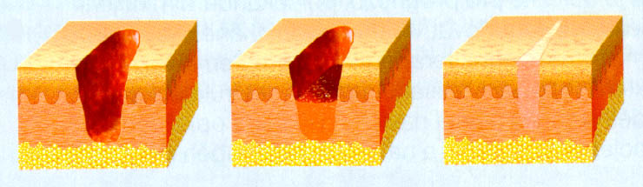
Kvantitativní rozdělení procesu hojení a poruch hojení ran
Sekundární hojení ran (per secundam intentionem)
- když je nutno doplnit chybějící tkáň, např. když infekce brání přímému spojení okrajů rány, organismus pak musí ránu vyčistit a vyplnit granulační tkání.

Slide 18
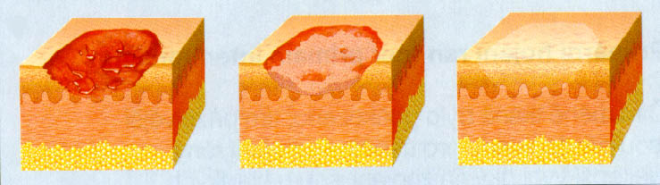
Kvantitativní rozdělení procesu hojení a poruch hojení ran
Chronický průběh hojení ran
- trvá-li proces hojení déle jak 8 týdnů, nejčastěji vznikají z pokročilých destrukcí tkáně v důsledku cévních onemocnění nejrůznějšího původu.

Slide 19
Faktory ovlivňující proces hojení ran
Obecné faktory
stáří pacienta
stav imunity
stav výživy
základní onemocnění
pooperační komplikace
následky akutních traumat, šoku
léky
psychosociální aspekty
Místní vlivy
stáří rány
lokalizace rány
rozsah (rozměr, hloubka atd.)
znečištění, infekce
spodina rány (nekrózy, hnis atd.)
druh, délka a způsob chirurgického výkonu
kvalita ošetřování rány a ošetřovatelské péče

Slide 20
Obecné faktory
Stáří pacienta - fyziologické stárnutí zpomaluje procesy hojení rány redukcí buněčných aktivit, ve stáří jsou pacienti častěji postiženi polymorbiditou.
Stav imunity - při imunodefektech dochází ke zvýšené náchylnosti rány k poruchám procesu hojení a infekčním komplikacím. Imunodefekty mohou být vrozené, nebo získané např. po operačních traumatech, virových, bakteriálních infektech, způsobené podvýživou, velkoplošnými popáleninami, ionizujícím zářením, entero nebo nefropatiemi s deficitem bílkovin, cytostatickou imunosupresivní terapií.

Slide 21
Obecné faktory
Stav výživy - jak u adipózních tak i u podvyživených či kachektických pacientů se častěji vyskytují komplikace hojení ran jako hnisání či dehiscence.
Nedostatek:
proteinů - způsobuje oslabení imunitního systému, nedostatečná syntéza kolagenu, snížení schopnosti fagocytozy.
vitamínů - negativně ovlivňuje biochemické reakce v těle, bez vit. C se syntetizuje méněcenný kolagen, snižuje se fragilita cév, bez vit. A dochází ke zpomalení syntézy kolagenu, k opoždění epitelizace a výsytu těžkých infekcí.
minerálních látek a stopových prvků - negativně ovlivňuje látkovou výměnu a specifické buněčné pochody, např. železo a měď pomáhají tvorbě kolagenové sítě, zinek je důležitý pro syntézu proteinů, proliferaci fibroblastů a epidermálních buněk.

Slide 22
Obecné faktory
Základní onemocnění
proces hojení ovlivňují negativně hlavně onemocnění:
narušující imunitní systém (např. nádorová, autoimunní, infekční)
onemocnění vazivové tkáňe (např. revmatické choroby)
onemocnění látkové výměny (např. diabetes mellitus)
cévní onemocnění (ICHDKK, žilní incuficience)

Slide 23
Obecné faktory
Pooperační komplikace - působí přímo na proces hojení ran, jako např. trombózy, trombembolická nemoc (zvýšenými fibrinolytickými aktivitami), pneumonie, peritonitidy, uremie (toxickými látkami obsahujícími močovinu).
Následky akutních traumat a šoku - především vysokou ztrátou tekutin, krve dochází k poruchám mikrocirkulace a hypoxii tkání, zvýšení kapilární permeability, perfuzní poruchy s nedostaečným odstraněním produktů látkové výměny, které se hromadí v organismu.

Slide 24
Obecné faktory
Léky - imunosupresiva, cytostatika, ATB širokospektrá, antiflogistika (hlavně glukokortikoidy), antikoagulancia, ovlivňují srážení krve, zánětlivé procesy a proliferaci, zhoršují tvorbu granulací a vznik jizvy a je nutné počítat se sníženou pevností náhradní tkáně.
Psychosociální faktory - vždy je potřeba spolupráce pacienta, hlavně u chronicky se hojících ran, problematické je hojení u pacientů např. s demencí, aterosklerózou mozkových tepen, sebepoškozovacími tendencemi.
Abusus alkoholu, přísun nikotinu a drog

Slide 25
Pooperační komplikace v ráně
záněty kůže
seromy
hematomy
nekrózy
dehiscence
hypertrofické jizvy a keloidy
infekce rány

Slide 26
Zánět kůže
alergie na desinfekční prostředek, obvaz, náplast, povlečení a prádlo
dráždění sekretem rány nebo píštěle
charakter dermatitidy s erytémem až bulami

Slide 27
Serom
Nahromadění serózního exsudátu v dutinách rány
reakce na cizí těleso (steh)
zvýšené riziko infekce rány
Terapie - punkce, Redonova drenáž, komprese

Slide 28
Hematom
Krvácení do rány (i pozdní)
vzestup TK, uvolnění ligatury, eroze cévky
koagulační poruchy
antikoagulační terapie (anopyrin, heparin, nesteroidní antirevmatika)
Retence v ráně ⇒ hematom
  provalí se ranou
  absceduje - hrozí fasciitida
  serom
Terapie - spontánní resorpce, punkce, Redonova drenáž, revize rány, otevřené hojení rány

Slide 29
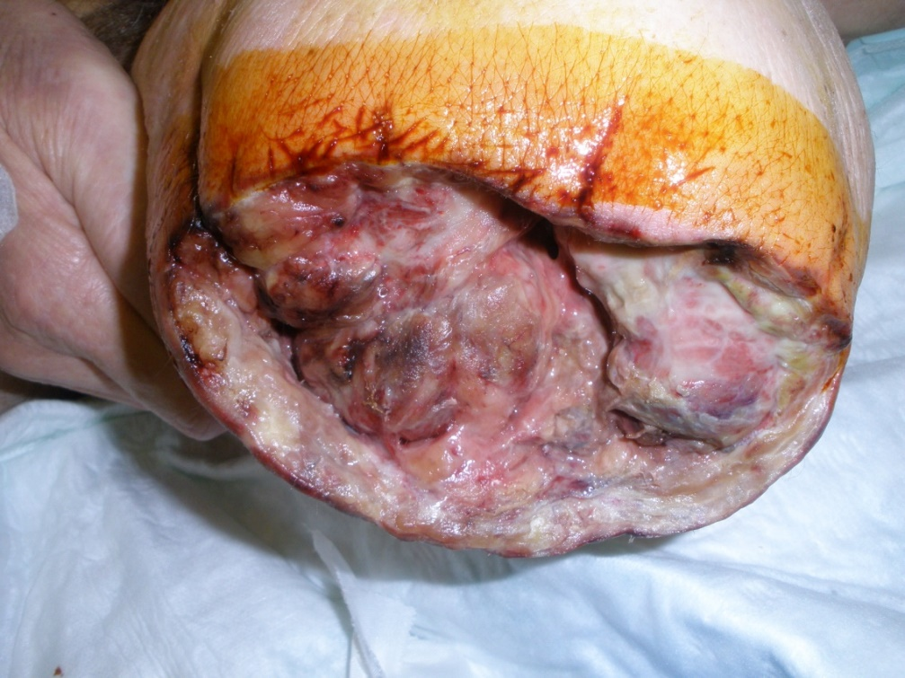
Nekróza
z poruchy výživy kůže odstraněním podkoží
nevhodný řez
nefyziologické operování a traumatizace tkání
spálení okrajů koagulací
sutura pod napětím
Terapie - vlhké nekrózy ihned odstranit, suché po demarkaci

Slide 30
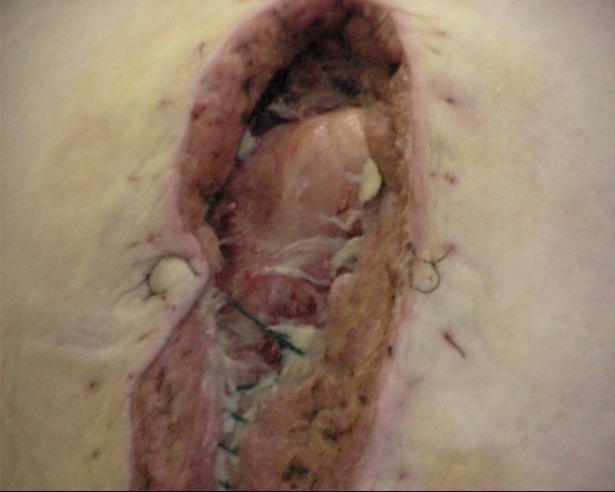
Dehiscence rány
Roztržení některé vrstvy nebo celé rány - „Platzbauch“
zvýšení nitrobřišního tlaku - (kašel, zvracení, stolice, extubace,…)
peritonida
technická chyba
ascites
hematomy, infekce v ráně
hedyratace, hypoproteinemie, avitaminoza, synteza kolagenu, obezita…

Slide 31
Dehiscence rány
Výskyt 1-3 %
nekompletní (bez peritonea) x kompletní
krytá eventrace kůží, se serózní sekrecí
prevence - pásy, volit vhodné laparotomie
Terapie - okamžitě revize a sešití peritonea, hrozí uskřinutí střeva

Slide 32
Hypertrofické jizvy a keloidy
predisponovaní jedinci
nesprávně vedený řez (Langerovy štěpné linie)
popálení
keloidy recidivují, obtížně řešitelné - kortikoidy,
vitamin A, tlakové obvazy, ozařování

Slide 33
Infekce rány
Mikroorganismy nebo parazity
destrukce tkání s nekrózami, možnost šíření a vzniku sepse
příznaky - zarudnutí, zduření, bolest, teplo, porucha funkce, febrilie, třesavka, zduření regionál. lymf. uzlin, rozvoj sepse
rozvoj infekce - dle stavu imunity a rány, celkového stav organismu, tvorby protilátek, virulence patogena - ohraničená x šířící se (flegmona), hnisavá, hnilobná, plynová
imunokompromitovaní pacienti (diabetes, HIV, kortikoidy, cytostatika, imunodefekty, TBC)
nosokomiální kmeny, infekční agens i z oportunních patogenů (E.coli,staphylococcus epiderm.)
klostridiové infekce (očkování!!), plynaté sněti, růže - erysipelas,
ubi pus, ibi evacua!

Slide 34
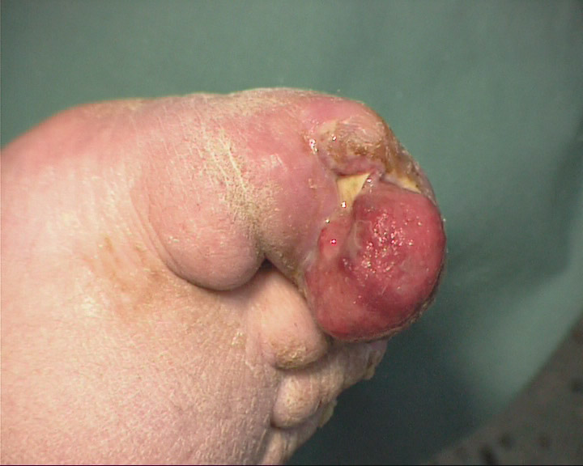
Patologické granulace
reakce na infekt a bakteriální osídlení rány (cizí těleso, steh)
zpomalená epitelizace
nevhodné prostředí v ráně
četné převazy škodí

Slide 35
Píštěle
Cizí tělesa
nevstřebaletné stehy, protézy, síťky,
infekce nebo nádor v hloubi rány,
komunikace s GIT (m.Crohn,colitis ulcerosa)

Slide 36
Terapie ran - převazy
šetrný pro pacienta
podle prosaku - první převaz následující den po operaci
dále individuálně dle hygienických rizik, ne zbytečně často
nesecernující rány od 2.dne odkryté
drény se odstraňují za 24-48 hod (dle sekrece).

Slide 37
Terapie ran – vlhké hojení
Moderní terapeutická krytí pracují na principu tvorby optimálně vlhkého prostředí v ráně. Vlhkost rány je nezbytná pro dobrou granulaci a epitelizaci rány.
Vlhké krytí chrání ránu před sekundární infekcí a vnějšími vlivy, některá působí dokonce antisepticky (např díky využití stříbra)
Každé krytí má svá specifika a je vhodné na určitý typ či fázi hojení ran. Konkrétní typ vlhkého krytí, který na ránu zvolit, je dán zejména mírou exsudace rány, přítomností nekrózy nebo bakteriální kolonizace

Slide 38
Terapie ran – typy vlhkého krytí
Neadherentní krytí
Antiseptická krytí
Hydrokoloidy
Hydrogely
Polyuretany
Algináty

Slide 39
Terapie ran – podtlaková terapie
Moderní možnost hojení ran – aplikace řízeného podtlaku
Pomáhá nastartovat proces hojení
Kontinuální, nebo intermitentní podtlak
Odlučuje infikovanou a nekrotickou tkáň
Odvádí exudát
Stimuluje granulaci
Zmenšuje velikost rány
Podporuje perfuzi tkáně
Zabezpečuje vlhké prostředí

Slide 40
Terapie ran – podtlaková terapie
Indikace výběru rány
Akutní, subakutní, chronická
Popáleniny
Dekubity
Dehiscence
Spolupracující a poučený pacient / ventilovaný pacient
Zhodnocení všech dalších příčin stavu

Slide 41
Terapie ran – podtlaková terapie
Kontraindikace
Zcela nekrotická tkáň
Obnažená céva nebo orgán
Neléčená osteomyelitida
Nejasné píštěle
Malignita v ráně
Pacient s aktivním krvácením

Slide 42
Terapie ran – podtlaková terapie
Postup
Za sterilních podmínek
Vložení polyuretanové pěny do rány
Přelepení fólií s přesahem 3 – 5cm
Napojení na odsávání
Opakované kontroly stavu
Převaz možný za 48 – 72 hod

Slide 46
Děkuji za pozornost

